Slide 1
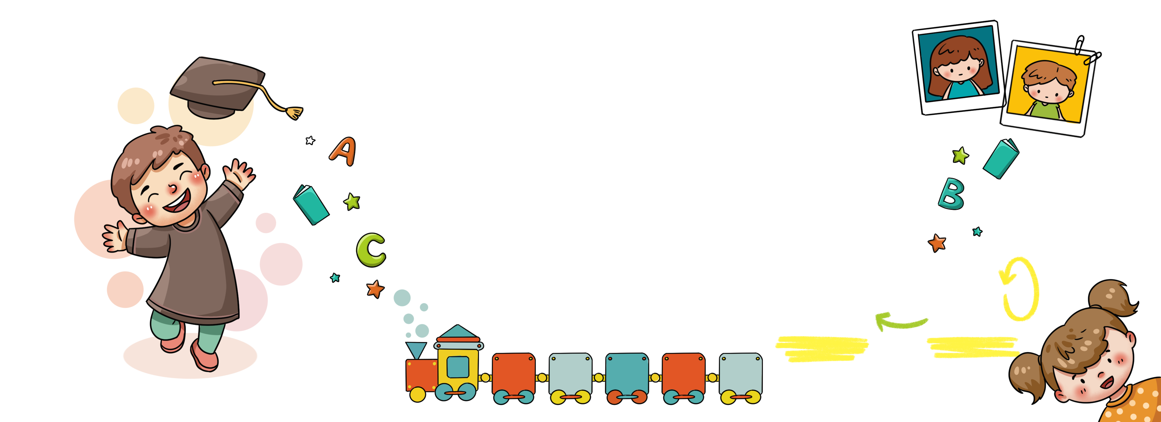
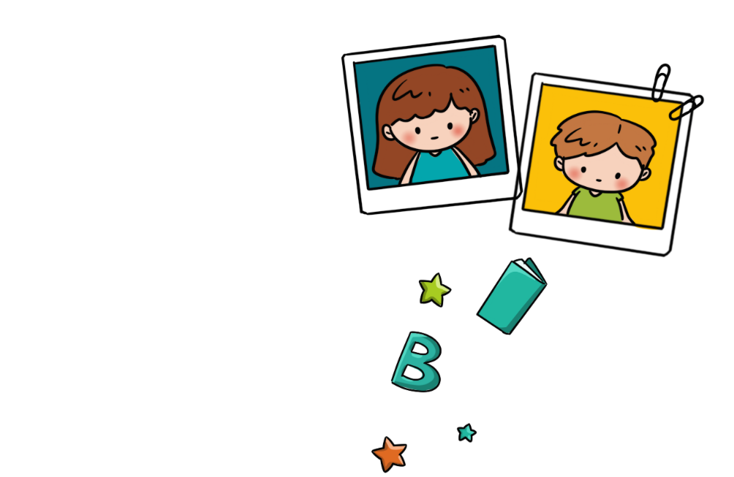

KTUTS
KTUTS
Toán
TÍNH CHẤT KẾT HỢP CỦA PHÉP NHÂN
KTUTS

Slide 2
So sánh giá trị của hai biểu thức (a x b) x c và a x (b x c) trong bảng sau:
Cho biểu thức: a x b x c
a
b
c
(a x b) x c
a x (b x c)
3
4
5
(3 x 4) x 5 = 60
3 x (4 x 5) = 60
5
2
3
(5 x 2) x 3 = 30
5 x (2 x 3) = 30
4
6
2
Ta thấy giá trị của (a x b) x c và a x (b x c) luôn luôn bằng nhau.
(a x b) x c a x (b x c).
=
Khi nhân một tích hai số với số thứ ba, ta có thể nhân số thứ nhất với tích của số thứ hai và số thứ ba.

Slide 3
Toán:
TÍNH CHẤT KẾT HỢP CỦA PHÉP NHÂN
Khi nhân một tích hai số với số thứ ba, ta có thể nhân số thứ nhất với tích của số thứ hai và số thứ ba.
(a x b) x c = a x (b x c)

Slide 4
Toán:
TÍNH CHẤT KẾT HỢP CỦA PHÉP NHÂN
BÀI 1
Tính bằng hai cách (theo mẫu):
Mẫu: 2 x 5 x 4 = ?
Cách 1: 2 x 5 x 4 = (2 x 5) x 4 = 10 x 4 = 40
Cách 2: 2 x 5 x 4 = 2 x (5 x 4) = 2 x 20 = 40

Slide 5
BÀI 1
Tính bằng hai cách (theo mẫu):
a, 4 x 5 x 3
Cách 1: 4 x 5 x 3 = (4 x 5) x 3 = 20 x 3 = 60
Cách 2: 4 x 5 x 3 = 4 x (5 x 3) = 4 x 15 = 60
3 x 5 x 6
Cách 1: 3 x 5 x 6 = (3 x 5) x 6 = 15 x 6 = 90
Cách 2: 3 x 5 x 6 = 3 x (5 x 6) = 3 x 30 = 90

Slide 6
BÀI 1
Tính bằng hai cách (theo mẫu):
b, 5 x 2 x 7
Cách 1: 5 x 2 x 7 = (5 x 2) x 7 = 10 x 7 = 70
Cách 2: 5 x 2 x 7 = 5 x (2 x 7) = 5 x 14 = 70
3 x 4 x 5
Cách 1: 3 x 4 x 5 = (3 x 4) x 5 = 12 x 5 = 60
Cách 2: 3 x 4 x 5 = 3 x (4 x 5) = 3 x 20 = 60

Slide 7
BÀI 2
Tính bằng cách thuận tiện nhất:
a, 13 x 5 x 2
b, 2 x 26 x 5
= 13 x (5 x 2)
= (2 x 5) x 26
= 13 x 10
= 10 x 26
= 130
= 260
5 x 2 x 34
5 x 9 x 3 x 2
= (5 x 2) x 34
= (5 x 2) x (9 x 3)
= 10 x 34
= 10 x 27
= 340
= 270

Slide 8
Toán:
TÍNH CHẤT KẾT HỢP CỦA PHÉP NHÂN
BÀI 3
Có 8 phòng học, mỗi phòng học có 15 bộ bàn ghế, mỗi bộ bàn ghế có 2 học sinh đang ngồi học. Hỏi có tất cả bao nhiêu học sinh đang ngồi học ?
TÓM TẮT:
Có: 8 phòng học
Mỗi phòng có: 15 bộ bàn ghế
Mỗi bộ bàn ghế có: 2 học sinh
Có tất cả: … học sinh?
Bài giải
Số học sinh của mỗi phòng là:
2 x 15 = 30 (học sinh)
Số học sinh đang ngồi học là:
30 x 8 = 240 (học sinh)
Đáp số: 240 học sinh.

